Slide 1
Tin 3 – Tuần 19
Các phím nhập văn bản - Chuột máy tính (Mouse)
Thiết bị di chuột cảm ứng (Touchpad)
SGK trang 16

Slide 2
NỘI DUNG:
Chức năng của các phím nhập văn bản
Khái niệm, các loại và các thao tác sử dụng chuột máy tính
Khái niệm và cách sử dụng Thiết bị di chuột cảm ứng

Slide 3
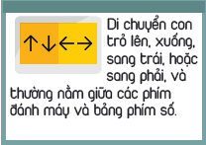
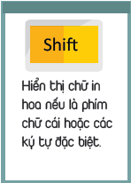
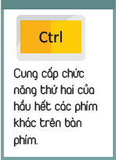
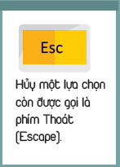
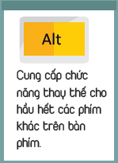
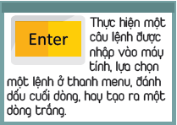
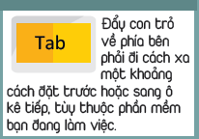

Chủ đề B. Phần cứng máy tính
Bài 1. Chào bạn, tớ là máy tính
Các phím nhập văn bản

Slide 4
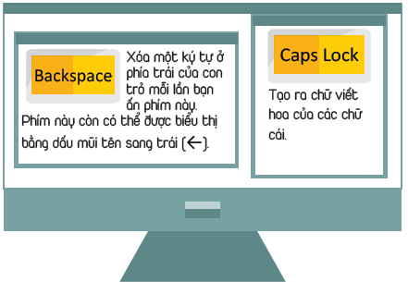
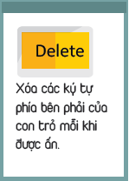
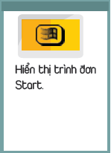
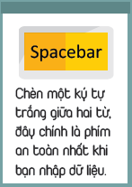
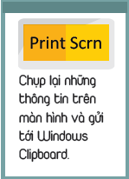
Chủ đề B. Phần cứng máy tính
Bài 1. Chào bạn, tớ là máy tính
Các phím nhập văn bản

Slide 5
Chủ đề B. Phần cứng máy tính
Bài 1. Chào bạn, tớ là máy tính
Chuột máy tính (Mouse)
Thiết bị này di chuyển con trỏ khắp màn hình.
Di chuyển hoặc kéo (rê) chuột trên một mặt phẳng như mặt bàn giúp cho chuột bắt đầu chuyển động con trỏ trên màn hình

Slide 6
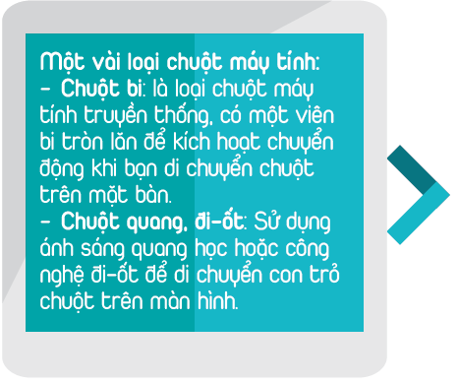
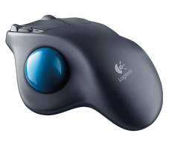
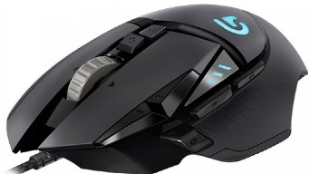
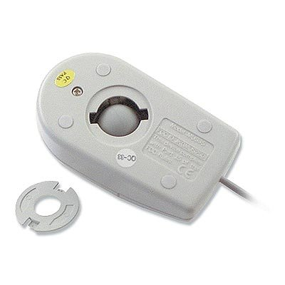
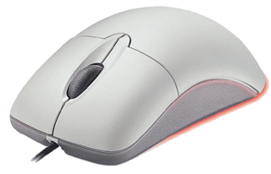
Chủ đề B. Phần cứng máy tính
Bài 1. Chào bạn, tớ là máy tính
Chuột máy tính (Mouse)
Một vài loại chuột máy tính:
Chuột bi: là loại chuột truyền thống, có một viên bi tròn lăn để kích hoạt chuyển động khi di chuyển chuột trên mặt bàn.
Chuột quang: sử dụng anh sang quang học hoặc công nghệ đi-ốt để di chuyển con trỏ chuột trên màn hình.

Slide 7

Chủ đề B. Phần cứng máy tính
Bài 1. Chào bạn, tớ là máy tính
Thiết bị di chuột cảm ứng (Touchpad)
Thiết bị cảm ứng cho phép bạn dùng tay để di chuyển trỏ chuột khắp màn hình.
Thiết bị này phổ biến với máy tính xách tay, bạn cũng có thể mua riêng để dùng cho máy tính để bàn.

Slide 8
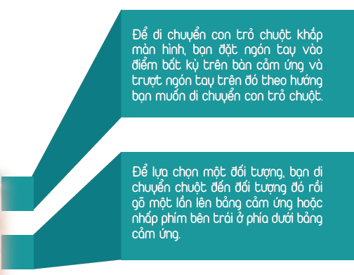

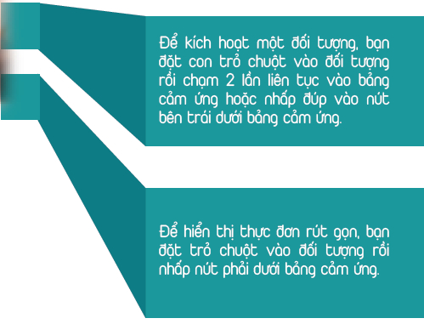
Để di chuyển con trỏ chuột khắp màn hình, bạn đặt ngón tay vào điển bất kỳ trên bàn cảm ứng và trượt ngón tay trên đó theo hướng bạn muốn di chuyển trỏ chuột.
Để lựa chọn một đối tượng, bạn di chuyển chuột đến đối tượng đó rồi gõ một lần lên bảng cảm ứng hoặc nhấp phím bên trái ở phía dưới bảng cảm ứng.
Để kích hoạt một đối tượng, bạn đặt con trỏ chuột vào đối tượng rồi chạm 2 lần liên tiếp vào bảng cảm ứng hoặc nhấp đúp vào nút bên trái dưới bảng cảm ứng.
Để hiển thị thực đơn rút gọn, bạn đặt trỏ chuột vào đối tượng rồi nhấp nút phải dưới bảng cảm ứng.

